Slide 1
Введение в белорусское право
Лицей Ивацевичского района
Обществоведение (повышенный уровень). 11 класс
Ситник П.В.
2023
Notes:
‹#›

Slide 2
План
Отрасли и институты права
Субъекты права и правоотношения
Источники (формы) права Республики Беларусь
Действие права во времени и пространстве

Slide 3
Отрасли и институты права
Право – это система общеобязательных формально определённых правил поведе- ния (норм), установленных государством и обеспечиваемых путём государственно- го принуждения.
Право регулирует (регулятивная функция) и защищает (охранительная функ- ция) наиболее значимые общественные отношения (экономика, политика, управ- ление и т.д.), а также квалифицирует поступки (деяния) как правомерные либо неправомерные. Применительно к отношениям, носящим личный характер, пра- во обозначает пределы вмешательства в личную жизнь (свобода совести, свобода вступления в брак и т.д.), предусматривает ответственность за их нарушение, разрешает возникающие конфликты (развод, определение порядка общения с детьми и т.д.). Право обычно не оценивает лежащие в основе поступков мораль- ные, нравственные, религиозные и иные мотивы. Но в некоторых случаях моти- вы могут влиять на оценку поступка. Так, корыстный или иной низменный мотив при совершении преступления рассматривается как отягчающее обстоятельство, не допускается злоупотребление правом, т.е. осуществление права исключитель- но с намерением причинить вред другому лицу и т.д.

Slide 4
Отрасли и институты права
Система норм права
отрасль
институт
объединяет нормы, регулирующие однородные общественные отношения
составляют входящие в отрасль общественные отношения одного вида
конституционное право
административное право
финансовое право
гражданское право
трудовое право
семейное право
экологическое право
гражданско-процессуальное право
уголовное право
уголовно-процессуальное право
уголовно-исполнительное право
институты наследования, дарения (в гражданском праве)
институты брака (в семейном праве)
институт собственности (межотраслевой: гражданское, административное, уголовное право) и т.д.

Slide 5
Отрасли и институты права
Методы правового регулирования
особенности воздействия права на общественные отношения
императивный
диспозитивный
прямое предписание необходимого поведения
возможность самостоятельного выбора иного поведения; законом могут определяться пределы и условия такого выбора

Slide 6
Отрасли и институты права
Баланс императивности и диспозитивности отраслей права
императивный метод
диспозитивный метод
комбинированный метод
конституционное право; уголовное право
гражданское; семейное право
трудовое право; земельное право
Способы правового регулирования
предписание
дозволение
запрет

Slide 7
Отрасли и институты права
Право
публичное
частное
нормы, которые выражают интересы общества, регулируют властные отношения; одна из сторон – государство
нормы, которые регулируют отношения между отдельными лицами; стороны равны
конституционное право
административное право
уголовное право
гражданское право
семейное право
трудовое право

Slide 8
Субъекты права и правоотношения
Субъекты права
носители прав (свобод) и обязанностей
физические лица
юридические лица
Государство
приобретают права (свободы) и обязанности, осуществляют полномочия в ходе реализации права

Slide 9
Субъекты права и правоотношения
Реализация права
правоотношения
деятельность компетентных государственных органов
отношения, урегулированные нормами права либо порождающие правовые последствия
выдача документов, свидетельствующие о правах и обязанностях
разрешение споров о праве
принуждение к исполнению права
наложение ответственности и т.д.

Slide 10
Субъекты права и правоотношения
Субъекты права
неопределённый круг лиц
совокупность непосредственно указанных, обладающих взаимными правами и обязанностями лиц
«все», «каждый», «гражданин», «личность», «любой», «человек» и т.д.
государство (государственные служащие) – граждане; наниматели – наёмные работники; родители – дети и т.д.

Slide 11
Субъекты права и правоотношения
Право закрепляет правовой статус субъекта - его потенциальные и реальные возможности вступления в правоотношения.
Правовой статус субъекта
права (свободы)
полномочия и обязанности
правосубъект- ность
юридическая ответственность

Slide 12
Субъекты права и правоотношения
Правосубъектность
правоспособность
дееспособность
деликтоспособность
закреплённая нормами права возможность лица обладать правами и обязанностями
способность лица своими действиями приобретать права и обязанности
способность лица нести ответствен- ность за вред, причи- нённый его неправо- мерными деяниями
физические лица
юридические лица
государство
возникает с рождения, заканчивает-ся смертью
возникает с даты регист- рации, закан- чивается да- той ликви- дации
самостоя- тельно опре- деляет свою правоспособность

Slide 13
Субъекты права и правоотношения
Юридическая ответственность – это обязанность применения компетентными органами к нарушителю права санкций (негативных последствий и ограниче- ний).
Юридическая ответственность
карательная
восстановительную
уголовная, административная, дисциплинарная
гражданско-правовая, материальная
правонарушитель обязан лично претерпеть негативные последствия (лишение свободы, ограничение прав, штраф, выговор, увольнение и т.д.)
правонарушитель обязан возместить причинённый ущерб

Slide 14
Источники (формы) права Республики Беларусь
Право всегда имеет внешнее выражение. В юриспруденции (науке о праве) такое выражение называется источниками (формами) права. В каждом государстве существует собственная исторически сложившаяся система источников (форм) права.
Источники права в Республике Беларусь
нормативные правовые акты (основной источник)
нормативные договоры
правовые обычаи (в ограниченной мере)
официальный документ установленной формы, принятый (изданный) нормотворческим органом (должностным лицом) в пределах его компетенции или референдумом
письменное соглаше- ние, одной из сторон ко- торого является госу- дарство, содержащее об- щеобязательные прави- ла поведения, рассчи- танные на неоднократ- ное применение неог- раниченным количест- вом субъектов права
длительно применяющееся, но формально не закреплённое в праве правило поведения, признанное государством

Slide 15
Источники (формы) права Республики Беларусь
Законодательство – это система нормативных правовых актов, характеризую- щаяся их внутренней согласованностью, иерархией и обеспечивающая правовое регулирование общественных отношений.
Законодательство составляют следующие нормативные правовые акты (Закон Республики Беларусь «О нормативных правовых актах», ст. 3):
Конституция Республики Беларусь
решения, принятые республиканским референдумом
законы Республики Беларусь
декреты, указы Президента Республики Беларусь
постановления Совета Министров Республики Беларусь
постановления Палаты представителей Национального собрания Республики Беларусь

Slide 16
Источники (формы) права Республики Беларусь
Законодательство составляют следующие нормативные правовые акты (Закон Республики Беларусь «О нормативных правовых актах», ст. 3):
постановления Совета Республики Национального собрания Респуб- лики Беларусь
нормативные правовые акты Верховного Суда Республики Беларусь, Генеральной прокуратуры, нормотворческих органов, подчинённых (подотчётных) Президенту Республики Беларусь
нормативные правовые акты министерств, иных республиканских органов государственного управления
решения, принятые местным референдумом
решения местных Советов депутатов, исполнительных и распоряди- тельных органов
нормативные правовые акты иных нормотворческих органов (долж- ностных лиц)
технические нормативные правовые акты

Slide 17
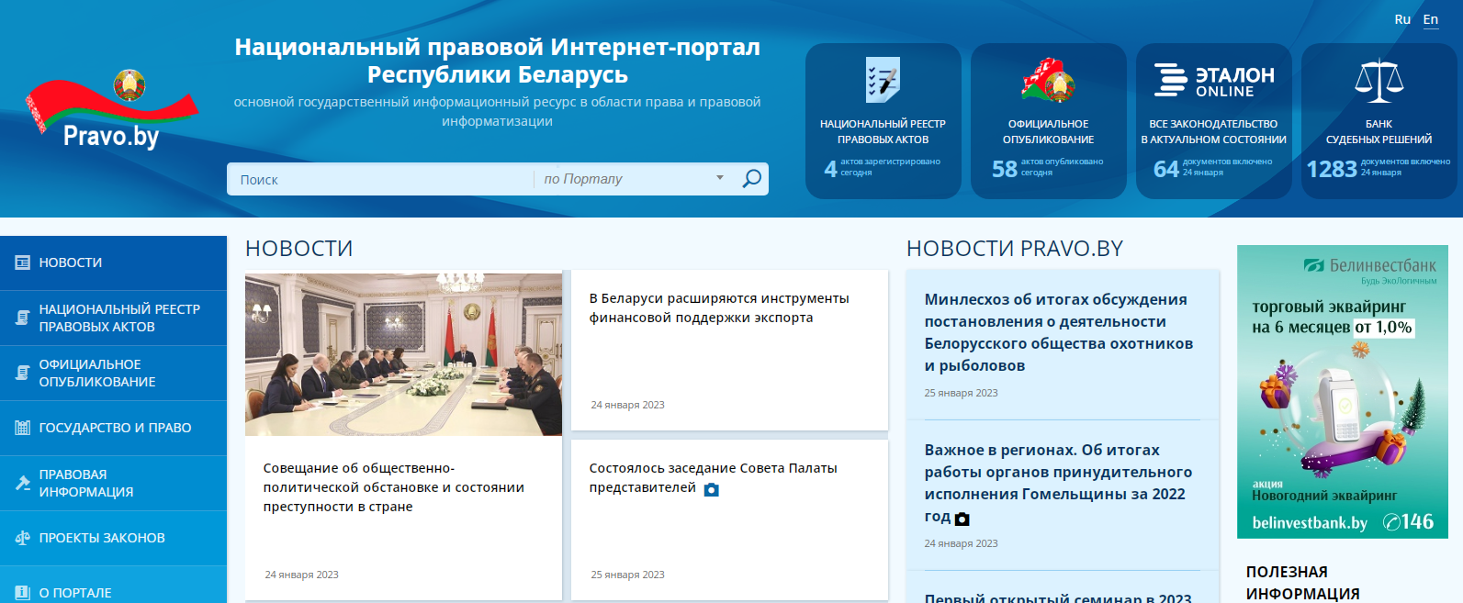
Действие права во времени и пространстве
Право действует в течение определённого промежутка времени, который начи- нается с момента вступления нормы права (нормативного правового акта) в силу и прекращается с момента её утраты. Поэтому применение права к отношениям, возникшим до вступления нормы в силу, не допускается, за исключением случаев отмены (смягчения) ответственности. Вступление нормативных правовых актов в силу связано с включением в Национальный реестр правовых актов Республики Беларусь и официальным опубликованием. Нормативные правовые акты, затра- гивающие права, свободы и обязанности граждан и юридических лиц, вступают в силу только после официального опубликования. В нашей стране единственным источником официального опубликования является Национальный правовой Интернет-портал Республики Беларусь (http://www.pravo.by).
Национальный правовой Интернет-портал Республики Беларусь

Slide 18
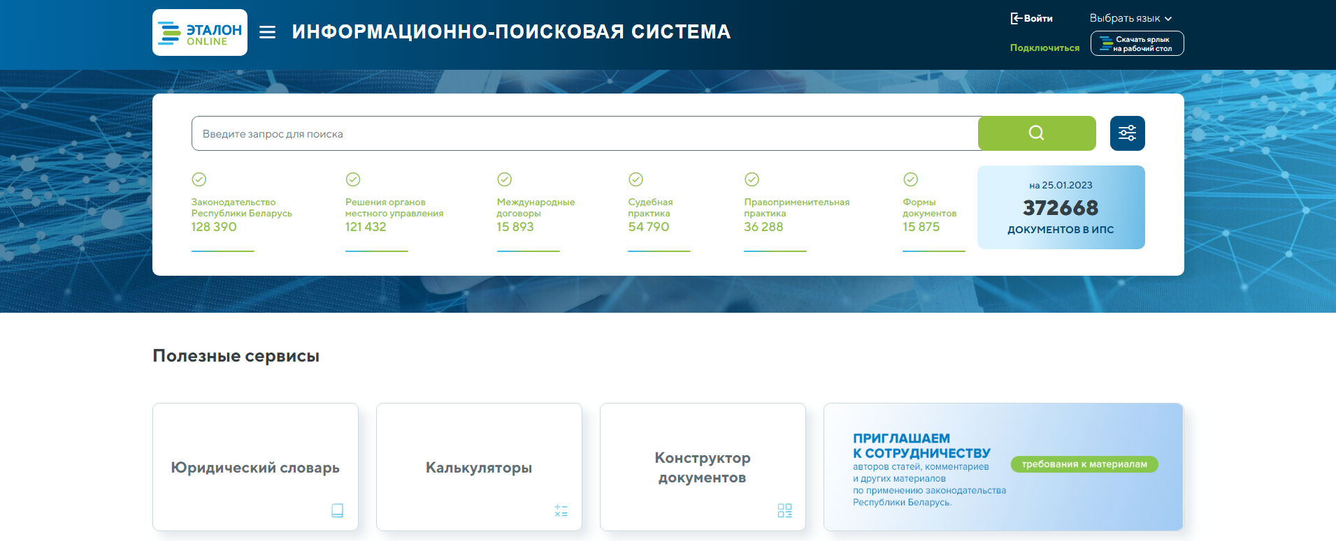
Действие права во времени и пространстве
Нормативные правовые акты могут быть обнародованы в официальных перио- дических печатных изданиях (республиканские газеты «Советская Белоруссия», «Звязда», «Народная газета», «Рэспубліка», ряде местных изданий) путём точного воспроизведения их текстов. Такое обнародование (опубликование) именуется неофициальным. Нормативный правовой акт утрачивает юридическую силу в связи с отменой либо заменой, принятием вышестоящим органом иного акта, из- менением сущности регулируемых общественных отношений, признанием акта неконституционным, истечением срока действия. В целях надлежащего инфор- мирования о праве страны Национальным центром правовой информации Рес- публики Беларусь сформирован Эталонный банк данных правовой информации Республики Беларусь (http://etalonline.by).
Эталонный банк данных правовой информации Республики Беларусь

Slide 19
Действие права во времени и пространстве
Население Республики Беларусь может бесплатно ознакомится с текстами норма- тивных правовых актов в публичных центрах правовой информации и в библио- теках. Публичный центр правовой информации (ПЦПИ) – это пункт свобод- ного доступа граждан к эталонной правовой информации, создаваемый Минис- терством культуры совместно с Национальным центром правовой информации Республики Беларусь (НЦПИ) на базе государственной публичной библиотеки. В настоящее время в стране функционирует более 600 ПЦПИ, почти 60% из них расположены в сельской местности.
Территория действия права
акты центральных государственных органов
акты местных Советов депутатов, исполни- тельных и распоряди- тельных органов
иные территории (пог- раничная зона, особо охраняемые природные территории, свободные экономические зоны, территория радиоак- тивного загрязнения и т.д.)
вся территория государства
территория соответ- ствующих администра- тивно-территориаль- ных единиц

